Slide 1
«Спасибо тебе, дорогой ветеран!» номинация: фото
Авторы: Тугаров Роман, Садриев Иршат-учащиеся
МБОУ Кучуковская СОШ Агрызского муниципального района Республики Татарстан
Руководитель: Галиева Раиля Раисовна –ЗДВР школы

Slide 2

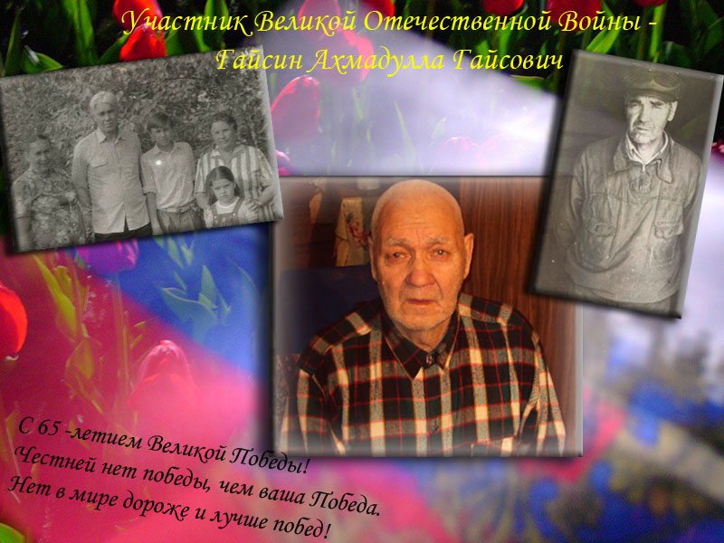

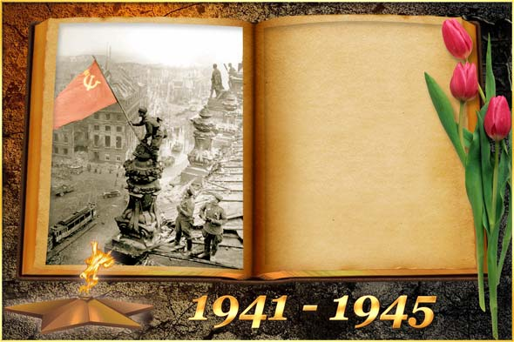
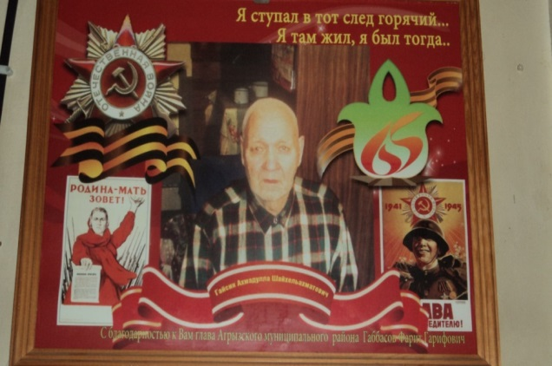
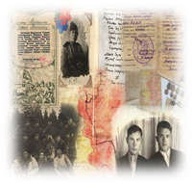
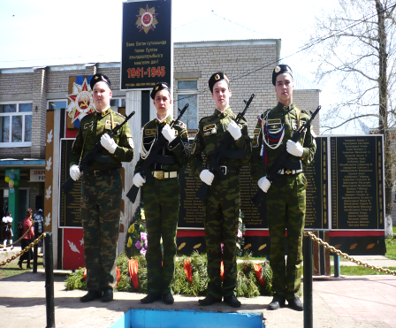
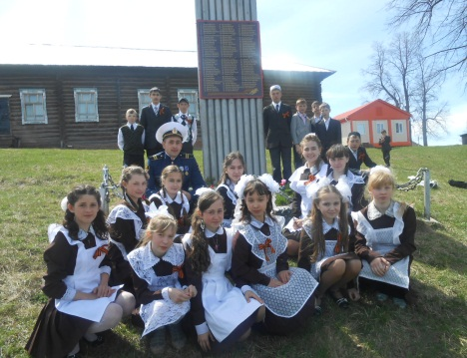
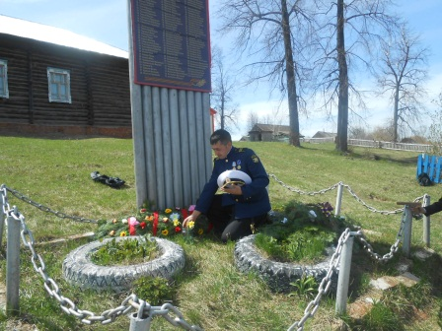
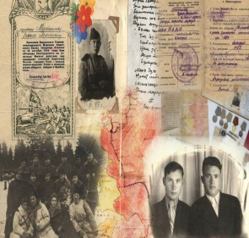
Гайсин Ахмадулла Гайсович
по Шаршадинскому сельскому поселению:
Ушли на фронт-
250 чел
Погибли - 114 чел
Вернулись - 136 чел
Спасибо тебе, дорогой ветеран!
Мы имена навек запомним их,
Ведь жизнь они за нас свою отдали!

Slide 3
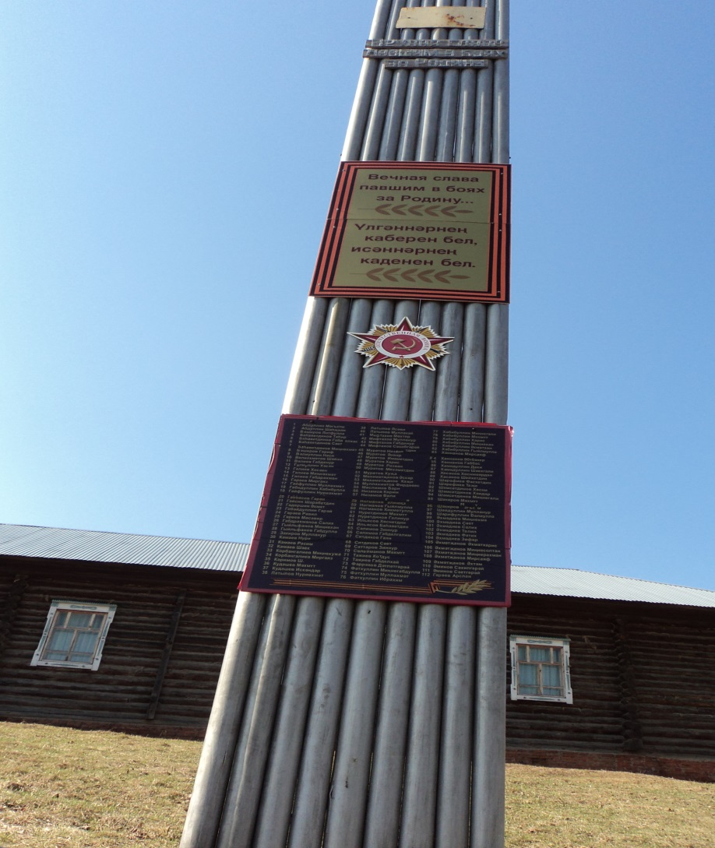
Мемориальная доска в с. Шаршада

